Slide 1
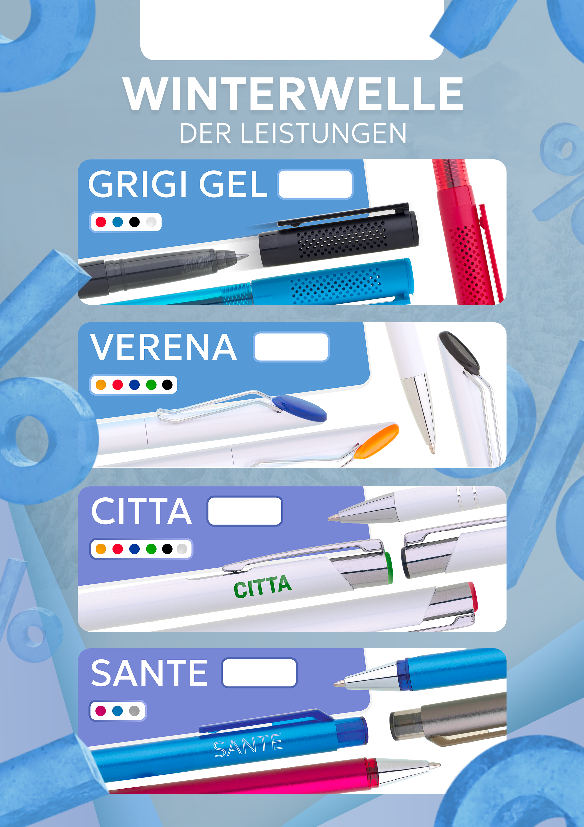
  YOUR LOGO
0,16 EUR
Gelkugelschreiber
1500235
0,16 EUR
Kugelschreiber
1100684
0,16 EUR
Metall Kugelschreiber
1201318
0,16 EUR
Metall Kugelschreiber
1200219

